Slide 1
Module 13: Configuration WLAN
Contenu pédagogique de l'instructeur
Notions de base sur la commutation, le routage et le sans fil v7.0
(SRWE)
Notes:
Programme de L’Académie Réseau de Cisco (Cisco Networking Academy Program)
Notions de base sur la commutation, le routage et le sans fil v7.0 (SRWE)
Module 13: Configuration WLAN

Slide 2
Contenu pédagogique de l'instructeur - Guide de planification du module 13
Cette présentation PowerPoint est divisée en deux parties :
Guide de planification de l'enseignant
  Informations pour vous aider à vous familiariser avec le module
  Outils pédagogiques
Présentation en classe pour le formateur
  Diapositives facultatives que vous pouvez utiliser en classe
  Commence à la diapositive 10
  Remarque : supprimez le guide de planification de cette présentation avant de la partager.
Pour obtenir de l'aide et des ressources supplémentaires, consultez la page d'accueil de l'instructeur et les ressources du cours pour ce cours. Vous pouvez également visiter le site de développement professionnel sur netacad.com, la page Facebook officielle de Cisco Networking Academy ou le groupe FB Instructor Only.
Notes:
2

Slide 3
À quoi s'attendre dans ce module
Pour faciliter l'apprentissage, les caractéristiques suivantes de l'interface graphique GUI peuvent être incluses dans ce module :
Fonctionnalité | Description
Animations | Exposer les participants à des nouvelles compétences et des nouveaux concepts.
Vidéos | Exposer les participants à des nouvelles compétences et des nouveaux concepts.
Vérifiez votre compréhension (CYU) | Questionnaire en ligne par rubrique pour aider les apprenants à évaluer la compréhension du contenu.
Activités interactifs | Une variété de formats pour aider les apprenants à évaluer la compréhension du contenu.
Vérificateur de syntaxe | Petites simulations qui exposent les apprenants à la ligne de commande Cisco pour pratiquer les compétences de configuration.
Activités PT | Activités de simulation et de modélisation conçues pour explorer, acquérir, renforcer et développer les compétences.

Slide 4
À quoi s'attendre dans ce module (suite)
Pour faciliter l'apprentissage, les caractéristiques suivantes peuvent être incluses dans ce module :
Fonctionnalité | Description
Travaux Pratiques | Travaux Pratiques conçus pour travailler avec des équipements physiques.
Activités en classe | Ces informations se trouvent sur la page Ressources de l'instructeur. Les activités de classe sont conçues pour faciliter l'apprentissage, la discussion en classe et la collaboration.
Questionnaires sur le module | Des évaluations automatiques qui intègrent les concepts et les compétences acquises tout au long de la série de rubriques présentées dans le module.
Résumé du module | Récapte brièvement le contenu du module.

Slide 5
Vérifiez votre compréhension
Les activités Vérifiez votre compréhension sont conçues pour permettre aux élèves de déterminer rapidement s'ils comprennent le contenu et s'ils peuvent poursuivre ou s'ils ont besoin de revoir.
Les exercices du module Vérifiez votre compréhension ne sont pas comptés dans la note finale des candidats.
Il n'existe aucune diapositive distincte pour ces exercices dans le fichier PPT. Ils sont répertoriés dans les notes de la diapositive qui apparaissent avant ces exercices.
Notes:
5

Slide 6
Module 13: Activités
Quelles sont les activités associées à ce module?
N° de page | Type d'exercice | Nom de l'exercice | Facultatif ?
13.1.1 | Vidéo | Configuration d'un réseau sans fil | Recommandé
13.1.10 | Packet Tracer | Configuration d'un réseau sans fil | Recommandé
13.1.11 | Travaux pratiques | Configuration d'un réseau sans fil | Recommandé
13.2.1 | Vidéo | Configuration de WLAN de base sur le WLC | Recommandation
13.2.7 | Packet Tracer | Configuration de WLAN de base sur le WLC | Recommandation
13.3.1 | Vidéo | Définition d'un serveur SNMP et RADIUS sur le WLC | Recommandation
13.3.5 | Vidéo | Configurer VLAN pour un nouveau WLAN | Recommandation
13.3.8 | Vidéo | Configurez une scopie DHCP. | Recommandation
13.3.10 | Vidéo | Configurer un WPA2 d'entreprise WLAN | Recommandation
Notes:
6

Slide 7
Module 13 : Activités (Suite)
Quelles sont les activités associées à ce module?
N° de page | Type d'exercice | Nom de l'exercice | Facultatif ?
13.3.12 | Packet Tracer | Configurer un WPA2 d'entreprise WLAN sur le WLC | Recommandation
13.4.5 | Packet Tracer | Dépannage des problèmes de réseaux WLAN | Recommandation
13.5.1 | Packet Tracer | Configuration WLAN | Recommandation
13.5.3 | Questionnaire du module | Configuration WLAN | Recommandation
Notes:
7

Slide 8
Module 13: Meilleures Pratiques
Avant d'enseigner le module 13, l'instructeur doit:
Examiner les activités et les évaluations de ce module.
Essayez d'inclure autant de questions que possible pour maintenir l'intérêt des élèves pendant la présentation en classe.
Après ce module, l'examen de sécurité L2 et WLAN est disponible, couvrant les modules 10-13.
Rubrique 13.1
  Posez les questions suivantes aux étudiants afin de les faire débattre :
    Pourquoi devriez-vous modifier périodiquement les informations d'identification de votre routeur sans fil?
    Selon vous, quelle valeur la qualité de service offrirait à un utilisateur domestique?
Notes:
8

Slide 9
Module 13: Meilleures Pratiques (Suite)
Rubrique 13.2
  Posez les questions suivantes aux étudiants afin de les faire débattre :
    Selon vous, quel est l'un des avantages du déploiement d'un réseau à l'aide d'un WLC?
    Quel protocole le WLC utilise-t-il pour en savoir plus sur l'AP?
Rubrique 13.3
  Posez les questions suivantes aux étudiants afin de les faire débattre :
    À votre avis, quel est l'inconvénient de l'authentification centralisée avec RADIUS?
    Pourquoi désactiver la diffusion de votre SSID?
Rubrique 13.4
  Posez les questions suivantes aux étudiants afin de les faire débattre :
    Pourquoi maintenir le microprogramme mis à jour est-il si important pour la sécurité du réseau?
    De nombreux routeurs sans fil permettent au propriétaire d'exécuter plusieurs réseaux sans fil différents, un dans la bande 2,4 Ghz et un autre dans la bande 5 Ghz. Quel avantage cela pourrait-il fournir?
Notes:
9

Slide 10
Module 13: Configuration WLAN
Notions de base sur la commutation, le routage et le sans fil v7.0
(SRWE)
Notes:
Programme de L’Académie Réseau de Cisco (Cisco Networking Academy Program)
Notions de base sur la commutation, le routage et le sans fil v7.0 (SRWE)
Module 13: Configuration WLAN

Slide 11
Objectifs du module
Le Titre de Module: La Configuration WLAN
Objectif du module: Implémenter un WLAN à l'aide d'un routeur sans fil et WLC.
Titre du Rubrique | Objectif du Rubrique
Configuration d'un WLAN de site distant | Configurer un WLAN pour prendre en charge un site distant.
Configuration de WLAN de base sur le WLC | Configurer un WLC WLAN pour utiliser l'interface de gestion et l'authentification PSK WPA2.
Configurer un WPA2 d'entreprise WLAN sur le WLC | Configure un WLC WLAN pour utiliser une interface VLAN, un serveur DHCP et l'authentification WPA2 Enterprise.
Dépannage des problèmes de réseaux WLAN | Dépanner les problèmes courants de configuration sans fil.
Notes:
11
13.0 – Introduction
13.0.2- Que vais-je apprendre à faire dans ce module.

Slide 12
13.1 Configuration d'un WLAN de site distant
Notes:
13 – Configuration WLAN
13.1 - Configuration d'un WLAN de site distant

Slide 13
Vidéo de configuration WLAN du site distant - Configurer un réseau sans fil
Cette vidéo couvre les points suivants :
Utilisez la page Web du routeur sans fil
Changer de mot de passe
Modifier les paramètres WAN et LAN
Connecter le réseau sans fil
Notes:
13 – Configuration WLAN
13.1 - Configuration d'un WLAN de site distant
13.1.1 – Vidéo - configurez un réseau sans fil

Slide 14
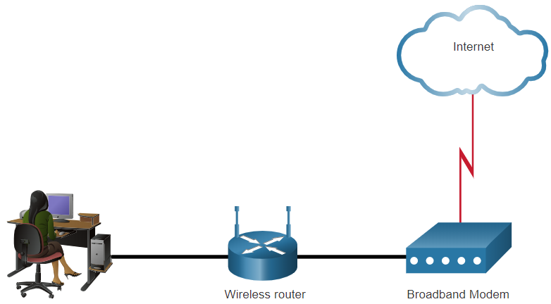
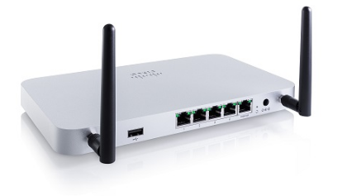
Configuration d'un WLAN de site distant
Le routeur sans fil
Les travailleurs distants, les petites filiales, et les réseaux domestiques utilisent souvent un petit bureau et un routeur domestique.
Ces routeurs «intégrés» comprennent généralement un commutateur pour les clients câblés, un port pour une connexion Internet (parfois appelé «WAN») et des composants sans fil pour l'accès client sans fil.
Ces routeurs sans fil offrent généralement la sécurité WLAN, les services DHCP, la traduction d'adresses de nom (NAT) intégrée, la qualité de service (QoS), ainsi que diverses autres fonctionnalités.
L'ensemble de fonctionnalités variera en fonction du modèle de routeur.
  Remarque: La configuration du modem câble ou DSL est généralement effectuée par le représentant du fournisseur de services sur site ou à distance.
Notes:
13 – Configuration WLAN
13.1 - Configuration d'un WLAN de site distant
13.1.2 - le routeur sans fil

Slide 15
Configuration d'un WLAN de site distant
Connectez-vous au routeur sans fil
La plupart des routeurs sans fil sont préconfigurés pour être connectés au réseau et fournir des services.
Les adresses IP, noms d'utilisateur et mots de passe par défaut des routeurs sans fil peuvent être facilement trouvés sur Internet.
De ce fait, vous devez en priorité changer ces paramètres par défaut pour des raisons de sécurité.
Pour accéder à l'interface graphique de configuration du routeur sans fil
Ouvrez un navigateur Web et entrez l'adresse IP par défaut de votre routeur sans fil.
Cette dernière se trouve dans la documentation de votre routeur sans fil. Vous la trouverez également sur Internet.
Le nom admin est communément utilisé comme nom d'utilisateur et mot de passe par défaut.
Notes:
13 – Configuration WLAN
13.1 - Configuration d'un WLAN de site distant
13.1.3 – Connectez-vous au routeur sans fil.

Slide 16
Configuration d'un WLAN de site distant
Configuration de base du réseau
La configuration de base du réseau comprend les étapes suivantes:
Connectez-vous au routeur à partir d'un navigateur Web.
Modifier le mot de passe administrateur par défaut
Connectez-vous avec le nouveau mot de passe d'administrateur.
Modifiez la plage d'adresses IPv4 DHCP par défaut.
Renouvelez l'adresse IP.
Connectez-vous au routeur avec la nouvelle adresse IP.
Notes:
13 – Configuration WLAN
13.1 - Configuration d'un WLAN de site distant
13.1.4 - Configuration d'un réseau de base

Slide 17
Configuration d'un WLAN de site distant
Configuration de base du réseau
La configuration sans fil de base comprend les étapes suivantes:
Affichez les paramètres WLAN par défaut.
Modifiez le mode réseau en identifiant la norme 802.11 à mettre en œuvre.
Configurez le SSID.
Configurez le canal en vous assurant qu'il n'y a pas de canaux qui se chevauchent en cours d'utilisation.
Configurez le mode de sécurité en sélectionnant Open, WPA, WPA2 Personal, WPA2 Enterprise, etc.
Configurez la phrase secrète, comme requis pour le mode de sécurité sélectionné.
Notes:
13 – Configuration WLAN
13.1 - Configuration d'un WLAN de site distant
13.1.5 - Configuration de Base du Sans Fil

Slide 18
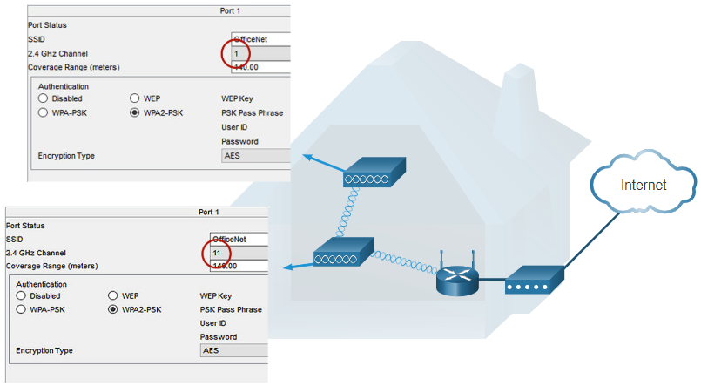
Configuration du réseau local sans fil WLAN
Configurer un réseau maillé sans fil
Dans une petite entreprise ou chez un particulier, un routeur sans fil peut suffire à fournir un accès sans fil à tous les clients.
Si vous voulez étendre la portée au-delà d'environ 45 mètres à l'intérieur et 90 mètres à l'extérieur, vous devez créer un réseau sans fil.
Créez le maillage (mesh) en ajoutant des points d'accès avec les mêmes paramètres, sauf à utiliser des canaux différents pour éviter les interférences.
L'extension d'un réseau local sans fil dans un petit bureau ou chez un particulier est devenue de plus en plus facile.
Les fabricants ont développé des applications de smartphone qui permettent de créer rapidement un réseau sans fil maillé (WMN).
Notes:
13 – Configuration WLAN
13.1 - Configuration d'un WLAN de site distant
13.1.6 - Configuration d'un réseau maillé sans fil

Slide 19
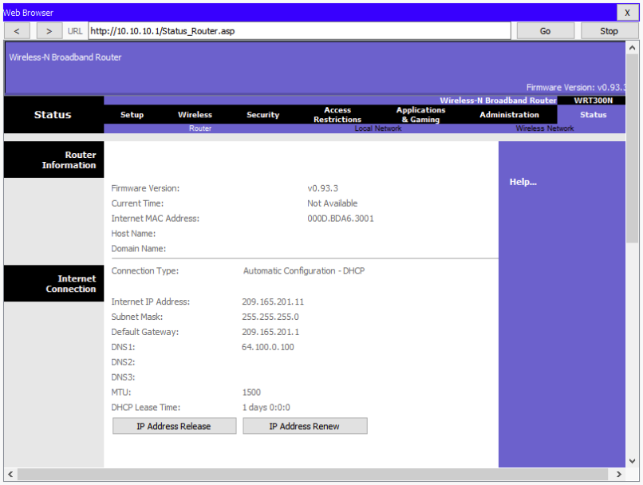
Configuration d'un WLAN de site distant
NAT pour IPv4
En règle générale, l'ISP attribue au routeur sans fil une adresse publiquement routable et utilise une adresse de réseau privé pour l'adressage sur le LAN.
Pour permettre aux hôtes du LAN de communiquer avec le monde extérieur, le routeur utilisera un processus appelé traduction d'adresses réseau (NAT).
NAT traduit une adresse IPv4 source privée (locale) en une adresse publique (globale) (le processus est inversé pour les paquets entrants).
NAT rend possible le partage d'une adresse IPv4 publique en suivant les numéros de port source pour chaque session établie par un appareil.
Si votre ISP a activé IPv6, vous verrez une adresse IPv6 unique pour chaque appareil.
Notes:
13 – Configuration WLAN
13.1 - Configuration d'un WLAN de site distant
13.1.7 - NAT pour IPv4

Slide 20
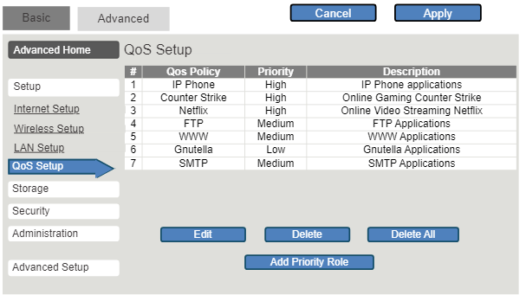
Configuration d'un WLAN de site distant
Qualité de Service
De nombreux routeurs sans fil ont une option de configuration de la qualité de service (QoS).
La configuration de la qualité de service permet d'accorder la priorité à certains types de trafic (voix ou vidéo) par rapport au trafic qui n'est pas soumis à des contraintes temporelles, notamment la messagerie et la navigation web.
Sur certains routeurs sans fil, le trafic peut également être prioritaire sur des ports spécifiques.
Notes:
13 – Configuration WLAN
13.1 - Configuration d'un WLAN de site distant
13.1.8 - Qualité de Service

Slide 21
Configuration d'un WLAN de site distant
Redirection de Port
Les routeurs sans fil bloquent les ports TCP et UDP pour éviter les accès non autorisés au LAN internes ou externes.
Toutefois, il faut parfois ouvrir des ports spécifiques pour permettre à certains programmes et applications de communiquer avec les périphériques de différents réseaux.
La redirection de port est une méthode basée sur des règles qui redirige le trafic entre des périphériques situés sur des réseaux distincts.
Le déclenchement de port autorise le routeur à transférer temporairement les données via les ports entrants vers un périphérique spécifique.
Cela permet par exemple de transférer des données à un ordinateur uniquement lorsqu'une plage de ports désignée est utilisée pour émettre une requête sortante.
Notes:
13 – Configuration WLAN
13.1 - Configuration d'un WLAN de site distant
13.1.9 - Redirection de port

Slide 22
Configuration d'un WLAN de site distant
Packet Tracer - Configurer un Réseau Sans Fil
Dans cette activité Packet Tracer, vous remplirez les objectifs suivants:
Se connecter à un routeur sans fil
Configurer le routeur sans fil
Connecter un appareil filaire au routeur sans fil
Connecter un appareil sans fil au routeur sans fil
Ajouter un point d'accès au réseau pour étendre la couverture sans fil
Mettre à jour les paramètres du routeur par défaut
Notes:
13 – Configuration WLAN
13.1 - Configuration d'un WLAN de site distant
13.1.10 – Packet Tracer - Configurez un Réseau Sans Fil

Slide 23
Configuration d'un WLAN de site distant
Travail pratique - Configurer un Réseau Sans Fil
Au cours de ce TP, vous allez configurer les paramètres de base d'un routeur sans fil et connecter un ordinateur au routeur à l'aide de la technologie sans fil.
Notes:
13 – Configuration WLAN
13.1 - Configuration d'un WLAN de site distant
13.1.11 - Travail pratique - configuration d'un réseau sans fil

Slide 24
13.2 Configurer un WLAN de base sur le WLC
Notes:
13 – Configuration WLAN
13.2 – Configurer un WLAN de base sur le WLC

Slide 25
Configurer un WLAN de base sur le WLC
Vidéo – Configurer un WLAN de base sur le WLC
Cette vidéo couvre les points suivants :
Revoir la topologie
Accéder à l'interface graphique du contrôleur WLAN
Informations sur le réseau sans fil sur l'écran de résumé du réseau
Configurer un nouveau WLAN
Sécuriser le nouveau WLAN
Notes:
13 – Configuration WLAN
13.2 – Configurer un WLAN de base sur le WLC
13.2.1 – Vidéo - Configurez un WLAN de base sur le WLC

Slide 26
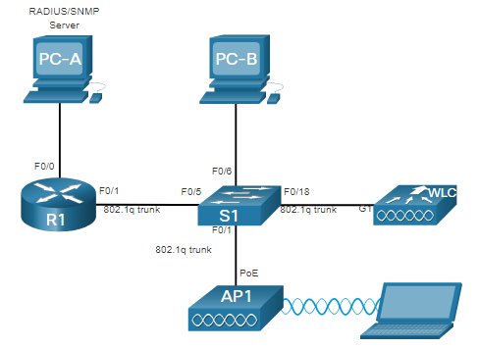
Configurer un WLAN de base sur le WLC
Topologie WLC
La topologie et le schéma d'adressage utilisés pour les vidéos et cette rubrique sont illustrés dans la figure et le tableau.
Le point d'accès (AP) est un AP basé sur un contrôleur par opposition à un AP autonome, il ne nécessite donc aucune configuration initiale et est souvent appelé AP léger (LAP).
Les LAP utilisent le Lightweight Access Point Protocol (LWAPP) pour communiquer avec un contrôleur WLAN (WLC).
Les points d'accès basés sur un contrôleur sont utiles dans les situations où de nombreux points d'accès sont requis dans le réseau.
En ajoutant plus d'AP, chaque AP est automatiquement configuré et géré par le WLC.
Appareil | Interface | Adresse IP | Masque de sous-réseau
R1 | F0/0 | 172.16.1.1 | 255.255.255.0
R1 | F0/1.1 | 192.168.200.1 | 255.255.255.0
S1 | VLAN 1 | le protocole DHCP
WLC | Gestion | 192.168.200.254 | 255.255.255.0
AP1 | filaire 0 | 192.168.200.3 | 255.255.255.0
PC-A | Carte réseau (NIC) | 172.16.1.254 | 255.255.255.0
PC-B | Carte réseau (NIC) | DHCP
Ordinateur portable sans fil | Carte réseau (NIC) | DHCP
Notes:
13 – Configuration WLAN
13.2 – Configurer un WLAN de base sur le WLC
13.2.2 - Topologie WLC

Slide 27
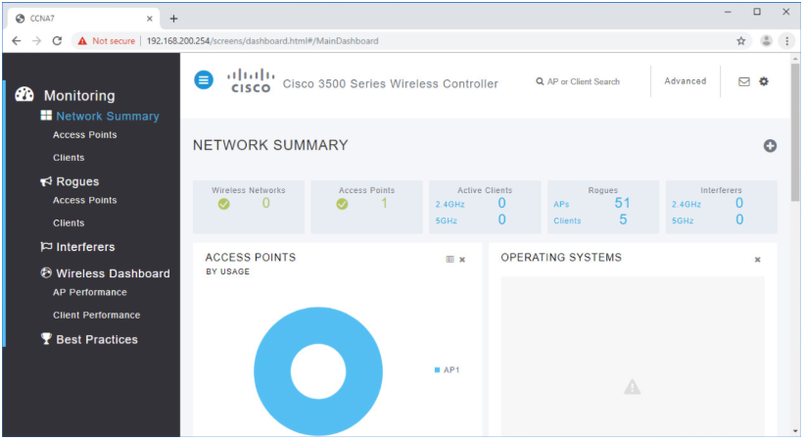
Configurer un WLAN de base sur le WLC
Connectez-vous au WLC
La configuration d'un contrôleur LAN sans fil (WLC) n'est pas très différente de la configuration d'un routeur sans fil. Le WLC contrôle les points d'accès et fournit plus de services et de capacités de gestion.
L'utilisateur se connecte au WLC en utilisant des informations d'identification qui ont été configurées lors de la configuration initiale.
La page Résumé du réseau est un tableau de bord qui fournit un aperçu rapide des réseaux sans fil configurés, des points d'accès associés (AP) et des clients actifs.
Vous pouvez également voir le nombre de points d'accès non autorisés et de clients.
Notes:
13 – Configuration WLAN
13.2 – Configurer un WLAN de base sur le WLC
13.2.3 – Connectez-vous au WLC

Slide 28
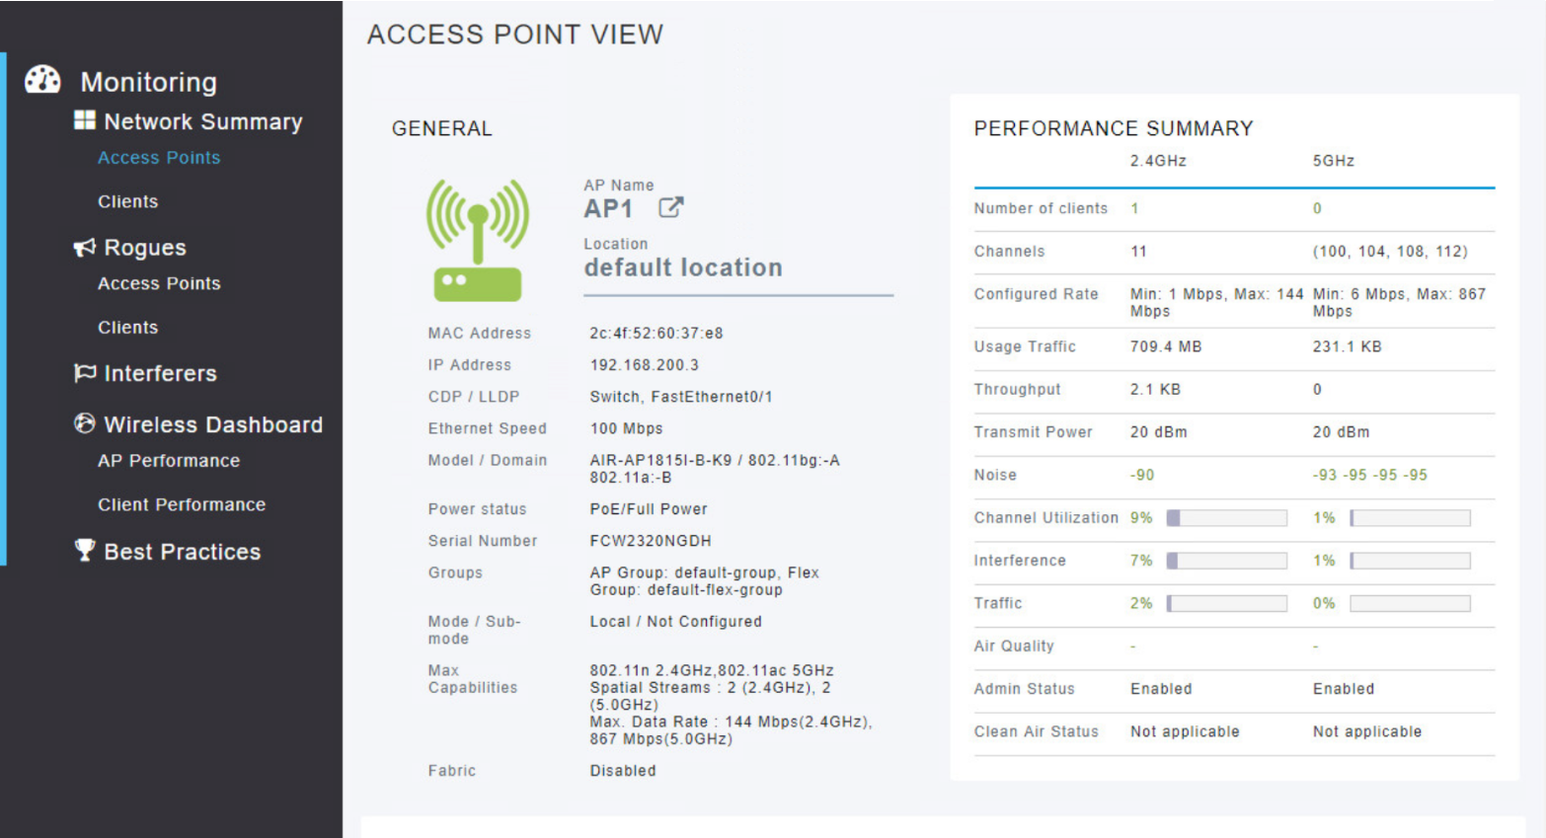
Configurer un WLAN de base sur le WLC
Afficher les informations AP
Cliquez sur Points d'accès dans le menu de gauche pour afficher une image globale des informations système et des performances du point d'accès.
L'AP utilise l'adresse IP 192.168.200.3.
Étant donné que Cisco Discovery Protocol (CDP) est actif sur ce réseau, le WLC indique que l'AP est connecté au port FastEthernet 0/1 sur le commutateur.
Cet AP dans la topologie est un Cisco Aironet 1815i, ce qui signifie que vous pouvez utiliser la ligne de commande et un ensemble limité de commandes IOS familières.
Notes:
13 – Configuration WLAN
13.2 – Configurer un WLAN de base sur le WLC
13.2.4 – Afficher les informations d'AP

Slide 29
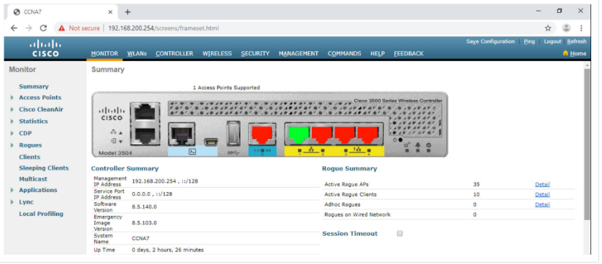
Configurer un WLAN de base sur le WLC
Paramètres Avancés
La plupart des WLC viennent avec des paramètres et des menus de base auxquels les utilisateurs peuvent accéder rapidement pour mettre en œuvre une variété de configurations courantes.
Cependant, en tant qu'administrateur de réseau, vous aurez généralement accès aux paramètres avancés.
Pour le contrôleur sans fil Cisco 3504, cliquez sur Avancé dans le coin supérieur droit pour accéder à la page Résumé avancée.
De là, vous pouvez accéder à toutes les fonctionnalités du WLC.
Notes:
13 – Configuration WLAN
13.2 – Configurer un WLAN de base sur le WLC
13.2.5 - Paramètres Avancés

Slide 30
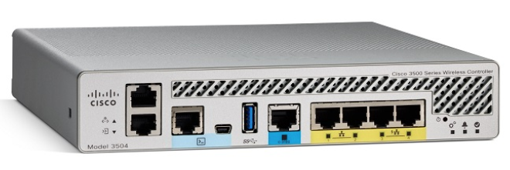
Configurer un WLAN de base sur le WLC
Configurer un WLAN
Les contrôleurs LAN sans fil ont des ports de commutation de couche 2 et des interfaces virtuelles qui sont créés dans le logiciel et sont très similaires aux interfaces VLAN.
Chaque port physique peut prendre en charge de nombreux points d'accès et WLANs.
Les ports sur le WLC sont essentiellement des ports de jonction qui peuvent transporter le trafic de plusieurs VLAN vers un commutateur pour la distribution vers plusieurs AP.
Chaque AP peut prendre en charge plusieurs WLAN.
Notes:
13 – Configuration WLAN
13.2 – Configurer un WLAN de base sur le WLC
13.2.6 - Configurer un WLAN

Slide 31
Configurer un WLAN de base sur le WLC
Configurer un WLAN (suite)
La configuration de base du WLAN sur le WLC comprend les étapes suivantes:
Créez le WLAN
Appliquez et activez le WLAN
Choisissez l'interface.
Sécurisez le WLAN
Vérifiez que le WLAN est opérationnel
Surveillez le WLAN
Affichez les informations du client sans fil
Notes:
13 – Configuration WLAN
13.2 – Configurer un WLAN de base sur le WLC
13.2.6 - Configurer un WLAN (suite)

Slide 32
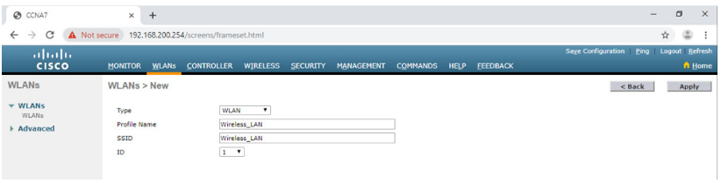
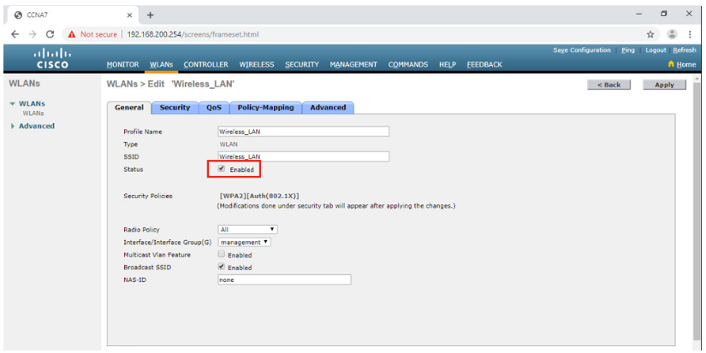
Configurer un WLAN de base sur le WLC
Configurer un WLAN (suite)
Créer le WLAN: Dans la figure, un nouveau WLAN avec un nom SSID Wireless_LAN est créé.
Appliquer et activer le WLAN: Ensuite, le WLAN est activé, les paramètres WLAN sont configurés.
Notes:
13 – Configuration WLAN
13.2 – Configurer un WLAN de base sur le WLC
13.2.6 - Configurer un WLAN (suite)

Slide 33
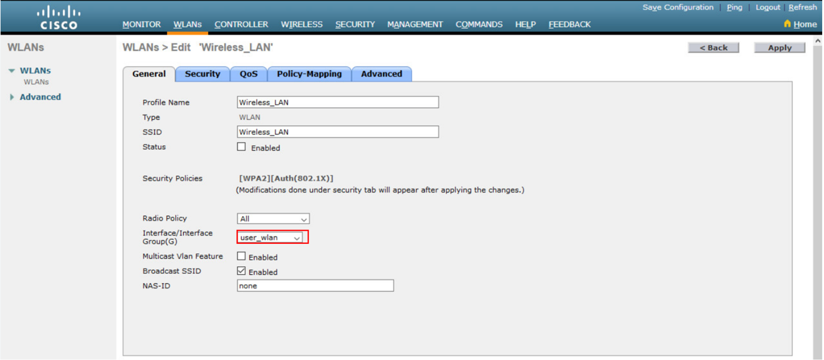
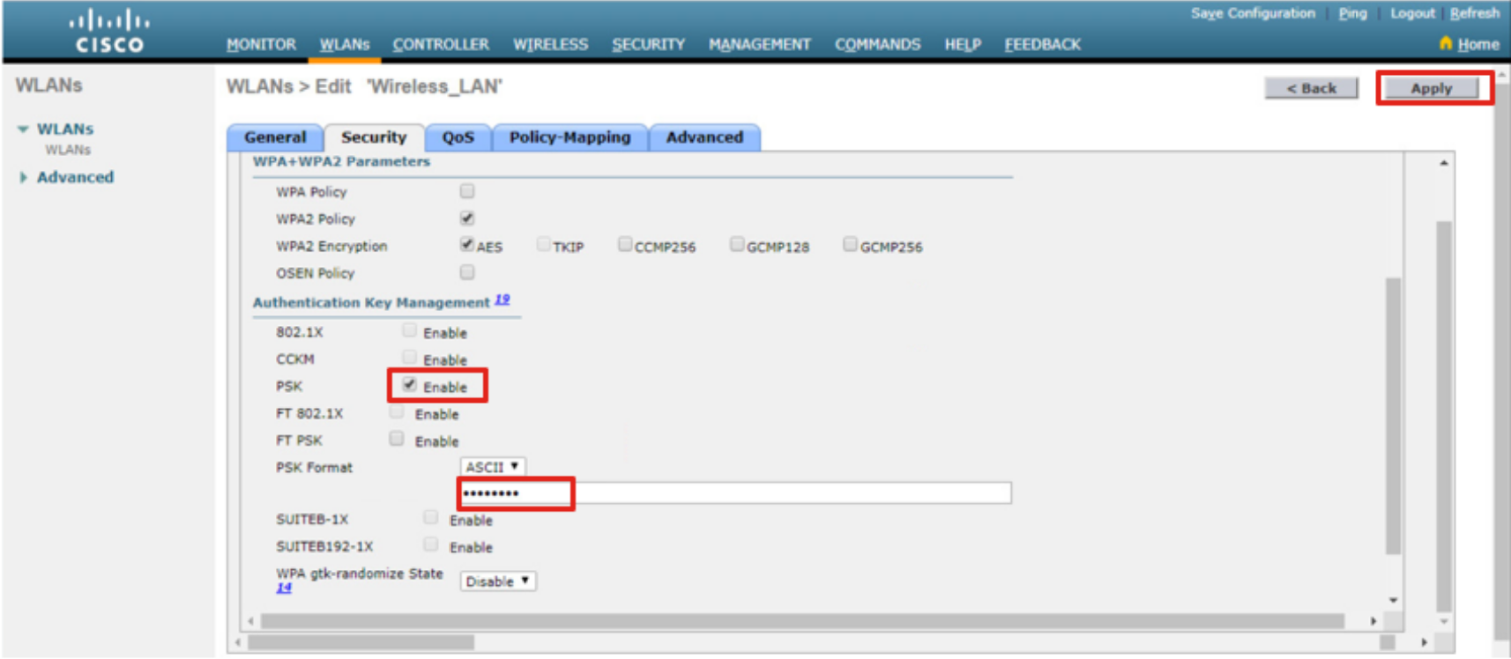
Configurer un WLAN de base sur le WLC
Configurer un WLAN (suite)
Sélectionner l'interface: l'interface qui acheminera le trafic WLAN doit être sélectionnée.
Sécuriser le WLAN: L'onglet Sécurité est utilisé pour accéder à toutes les options disponibles pour sécuriser le LAN.
Notes:
13 – Configuration WLAN
13.2 – Configurer un WLAN de base sur le WLC
13.2.6 - Configurer un WLAN (suite)

Slide 34
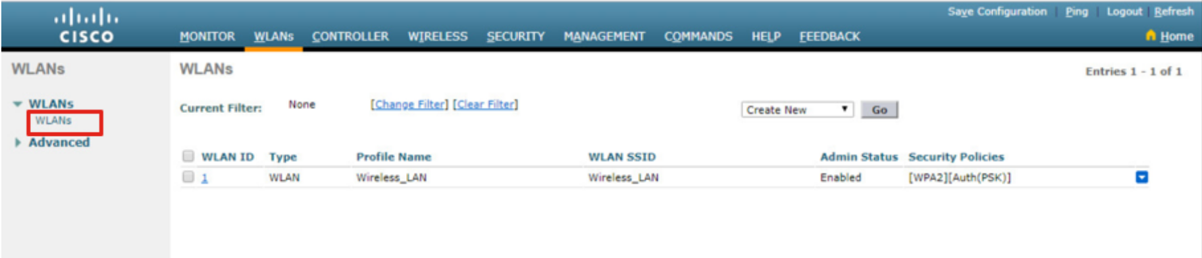
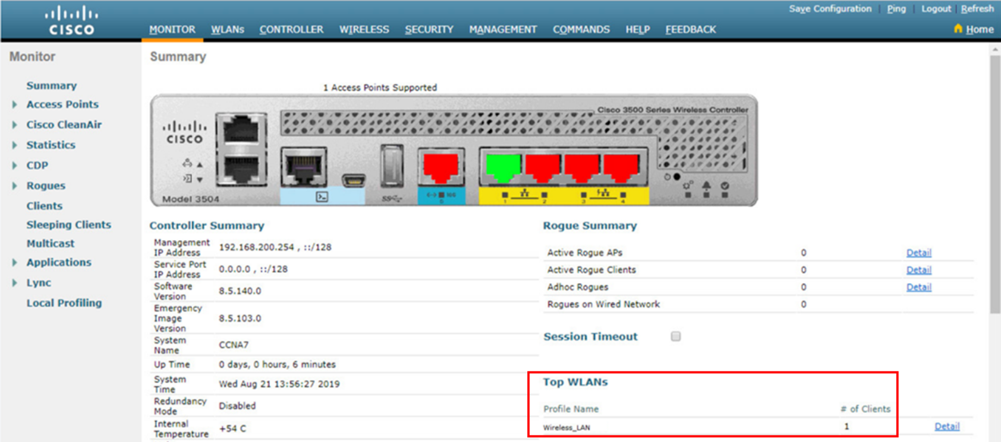
Configurer un WLAN de base sur le WLC
Configurer un WLAN (suite)
Vérifiez que le WLAN est opérationnel: le menu WLANs à gauche est utilisé pour afficher le WLAN nouvellement configuré et ses paramètres.
Surveiller le WLAN:L'onglet Moniteur est utilisé pour accéder à la page Résumé avancé et confirmer que le Wireless_LAN a maintenant un client utilisant ses services.
Notes:
13 – Configuration WLAN
13.2 – Configurer un WLAN de base sur le WLC
13.2.6 - Configurer un WLAN (suite)

Slide 35
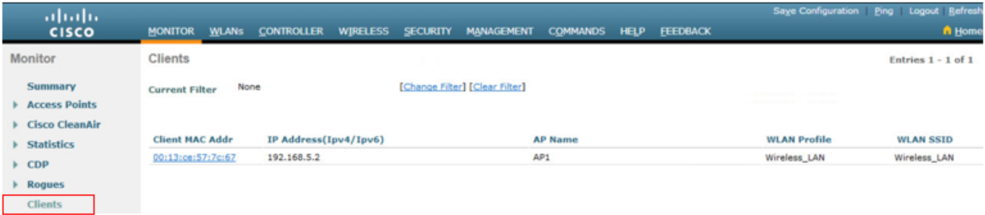
Configurer un WLAN de base sur le WLC
Configurer un WLAN (suite)
Afficher les détails du client sans fil: cliquez sur Clients dans le menu de gauche pour afficher plus d'informations sur les clients connectés au WLAN.
Notes:
13 – Configuration WLAN
13.2 – Configurer un WLAN de base sur le WLC
13.2.6 - Configurer un WLAN (suite)

Slide 36
Configurer un WLAN de base sur le WLC
Packet Tracer – Configurer un WLAN de base sur le WLC
Dans ces travaux pratiques, vous allez explorer certaines des fonctionnalités d'un contrôleur LAN sans fil.
Vous allez créer un nouveau WLAN sur le contrôleur et implémenter la sécurité sur ce LAN.
Ensuite, vous allez configurer un hôte sans fil pour se connecter au nouveau WLAN via un point d'accès qui est contrôlé par le WLC.
Enfin, vous vérifierez la connectivité.
Notes:
13 – Configuration WLAN
13.2 – Configurer un WLAN de base sur le WLC
13.2.7 - Packet Tracer - Configurez un WLAN de base sur le WLC

Slide 37
13.3 Configurer un WLAN WPA2 Enterprise sur le WLC
Notes:
13 – Configuration WLAN
13.3 – Configurer un WLAN WPA2 Enterprise sur le WLC

Slide 38
Configurez un WLAN WPA2 d'entreprise sur la
Vidéo WLC - Définissez un serveur SNMP et RADIUS sur le WLC
Cette vidéo couvre les points suivants :
Configurez le contrôleur WLAN pour envoyer des interruptions SNMP à un serveur externe
Configurez le contrôleur WLAN pour utiliser un serveur RADIUS externe pour authentifier les utilisateurs WLAN
Vérifier la connectivité avec le serveur RADIUS
Notes:
13 – Configuration WLAN
13.3 – Configurer un WLAN WPA2 Enterprise sur le WLC
13.3.1 - Vidéo - Définissez un serveur SNMP et RADIUS sur le WLC

Slide 39
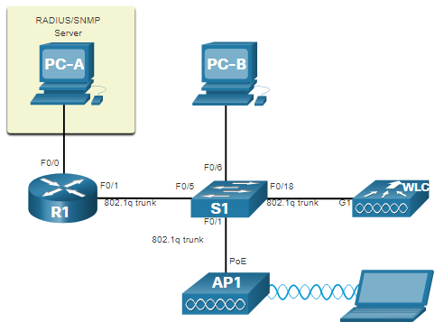
Configurer un WLAN WPA2 Enterprise sur le WLC
SNMP et RADIUS
PC-A exécute le protocole SNMP (Simple Network Management Protocol) et le logiciel serveur RADIUS (Remote Authentication Dial-In User Service).
L'administrateur réseau veut que le WLC transfère tous les messages de journal SNMP (c'est-à-dire les interruptions) au serveur SNMP.
L'administrateur réseau souhaite utiliser un serveur RADIUS pour les services d'authentification, d'autorisation et de comptabilité (AAA).
Les utilisateurs entreront leurs identifiants de nom d'utilisateur et de mot de passe qui seront vérifiés par le serveur RADIUS.
Le serveur RADIUS est requis pour les WLAN qui utilisent l'authentification WPA2 Enterprise.
  Remarque: la configuration du serveur SNMP et du serveur RADIUS dépasse la portée de ce module.
Notes:
13 – Configuration WLAN
13.3 – Configurer un WLAN WPA2 Enterprise sur le WLC
13.3.2 - SNMP et RADIUS

Slide 40
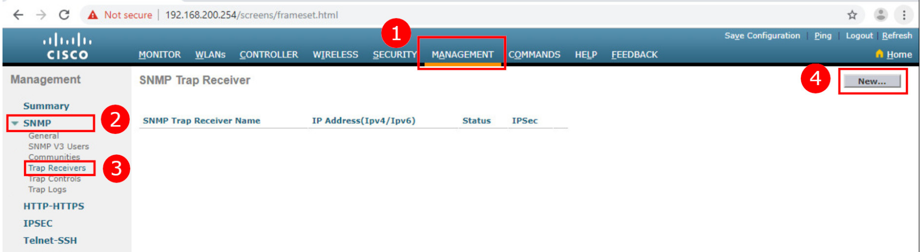
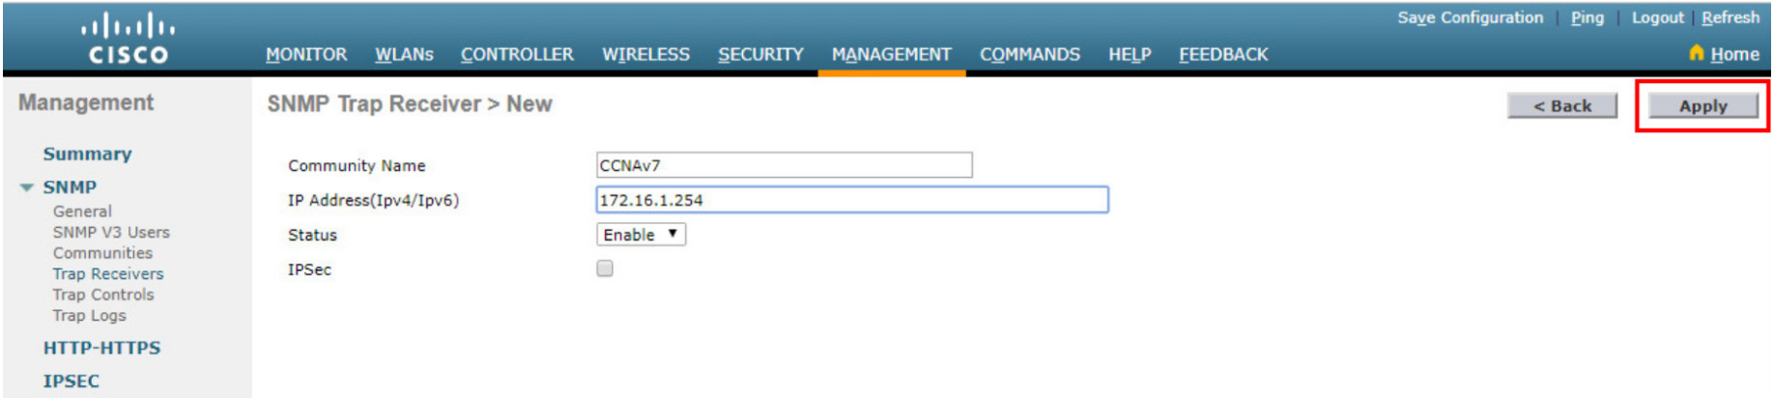
Configurez un WLAN WPA2 Enterprise sur le WLC
Configurez les informations du serveur SNMP
Pour activer SNMP et configurer les paramètres:
Cliquez sur l'onglet GESTION pour accéder à une variété de fonctionnalités de gestion.
Cliquez SNMP pour développer les sous-menus.
Cliquez Récepteurs de piège.
Cliquez Nouveau... pour configurer un nouveau récepteur d'interruption SNMP.
Saisissez le nom de la communauté SNMP et l'adresse IP (IPv4 ou IPv6) du serveur SNMP, puis cliquez sur Appliquer.
Le WLC va maintenant transmettre des messages de journal SNMP au serveur SNMP.
Notes:
13 – Configuration WLAN
13.3 – Configurer un WLAN WPA2 Enterprise sur le WLC
13.3.3 - Configurer les informations du serveur SNMP

Slide 41
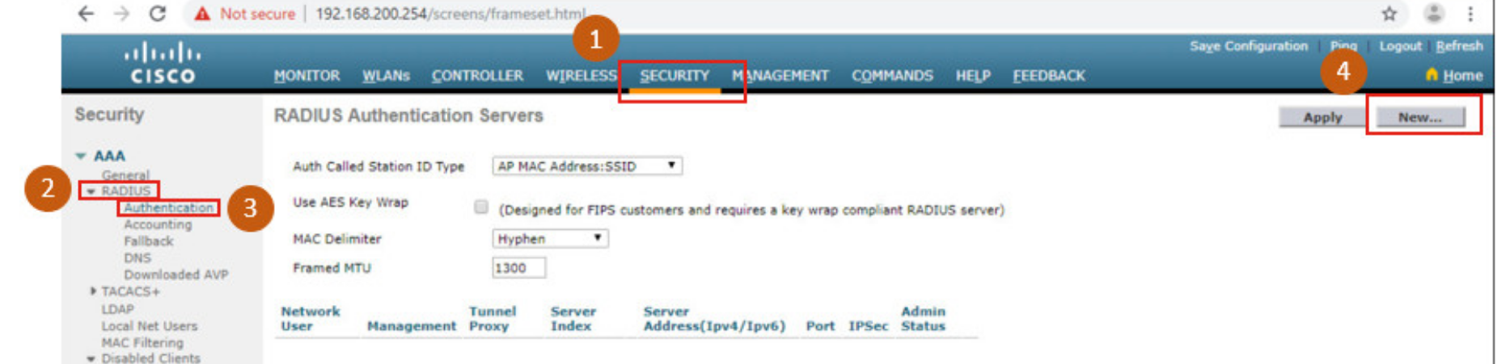
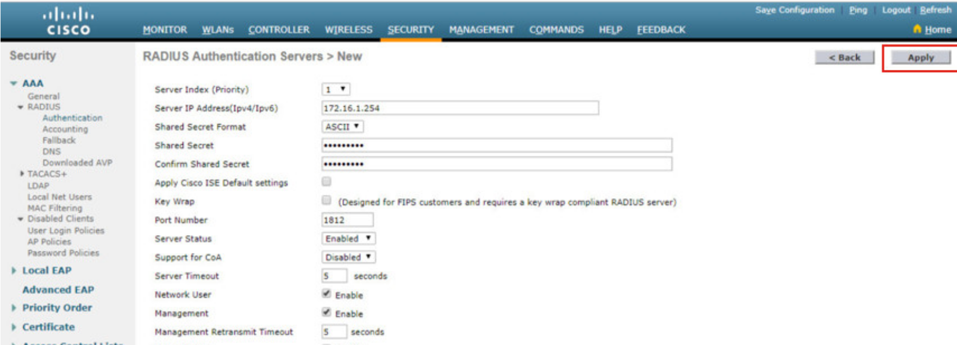
Configurez un WLAN WPA2 Enterprise sur le WLC
Configurez les informations de serveur RADIUS
Pour configurer le WLC avec les informations du serveur RADIUS:
Cliquez sur Sécurité.
Cliquez sur RADIUS
Cliquez sur Authentification
Cliquez sur Nouveau ... pour ajouter PC-A en tant que serveur RADIUS.
  Entrez l'adresse IPv4 pour PC-A et le secret partagé qui sera utilisé entre le WLC et le serveur RADIUS, puis cliquez sur Appliquer.
Notes:
13 – Configuration WLAN
13.3 – Configurer un WLAN WPA2 Enterprise sur le WLC
13.3.4 - Configurez les informations du serveur RADIUS

Slide 42
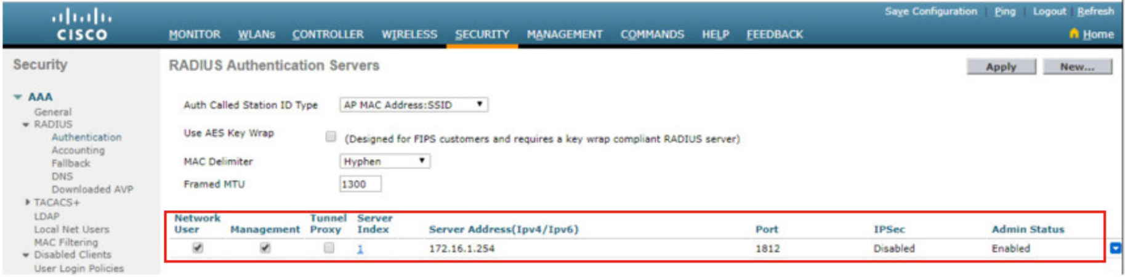
Configurez un WLAN WPA2 Enterprise sur le WLC
Configurez les informations de serveur RADIUS
Après avoir cliquer sur Appliquer,, la liste de configuration du serveur d'authentification RADIUS est actualisée avec le nouveau serveur répertorié.
Notes:
13 – Configuration WLAN
13.3 – Configurer un WLAN WPA2 Enterprise sur le WLC
13.3.4 - Configurez les informations du serveur RADIUS (suite)

Slide 43
Configurer un WLAN WPA2 Enterprise sur le WLC
Vidéo –Configurer un VLAN pour un nouveau WLAN
Cette vidéo couvre les points suivants :
Revoir la topologie
Déployer une nouvelle interface VLAN
Associez la nouvelle interface VLAN à un WLAN
Notes:
13 – Configuration WLAN
13.3 – Configurer un WLAN WPA2 Enterprise sur le WLC
13.3.5 - Vidéo - Configurer un VLAN pour un nouveau WLAN

Slide 44
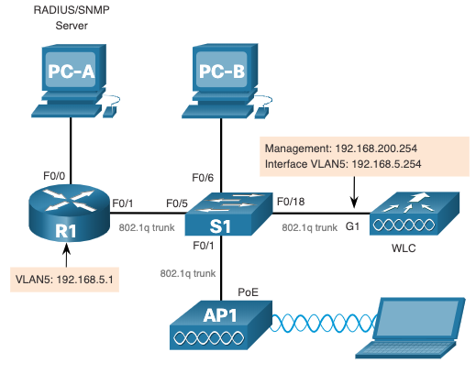
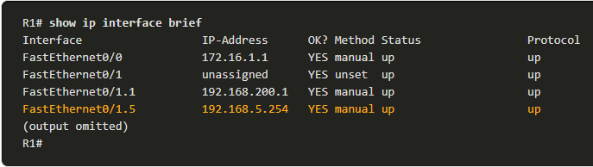
Configurez un WPA2 d'entreprise WLAN sur le WLC
Topologie avec adressage VLAN 5
Chaque WLAN configuré sur le WLC a besoin de sa propre interface virtuelle.
Le WLC a cinq ports de données physiques qui peuvent être configurés pour prendre en charge plusieurs WLAN et une interface virtuelle.
Le nouveau WLAN utilisera l'interface VLAN 5 et le réseau 192.168.5.0/24 et, par conséquent, R1 a été configuré pour VLAN 5 comme indiqué dans la topologie et la sortie de show ip interface brief .
Notes:
13 – Configuration WLAN
13.3 – Configurer un WLAN WPA2 Enterprise sur le WLC
13.3.6 – Topologie avec adressage VLAN 5

Slide 45
Configurez un WLAN WPA2 Enterprise sur le WLC
Configurez une nouvelle interface
La configuration de l'interface VLAN sur le WLC comprend les étapes suivantes:
Créez une nouvelle interface
Configurez le nom et l'ID VLAN.
Configurez le port et l'adresse interface.
Configurez l'adresse du serveur DHCP.
Appliquez et confirmez.
Vérifiez les interfaces.
Notes:
13 – Configuration WLAN
13.3 – Configurer un WLAN WPA2 Enterprise sur le WLC
13.3.7 - Configurez un nouveau interface

Slide 46
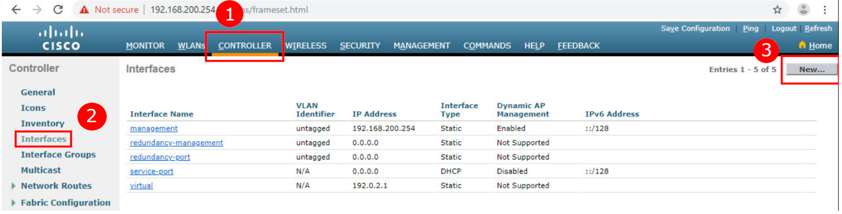
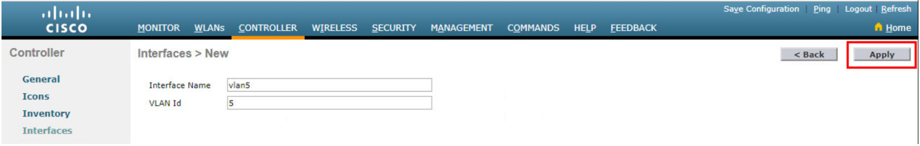
Configurez un WPA2 d'entreprise WLAN sur le WLC
Configurez une nouvelle interface (suite)
Créez une nouvelle interface: cliquez CONTRÔLEUR> Interfaces> Nouveau ...
Configurez le nom et l'ID du VLAN: dans l'exemple, la nouvelle interface est nommée vlan5, l'ID du VLAN est 5 et appliquée.
Notes:
13 – Configuration WLAN
13.3 – Configurer un WLAN WPA2 Enterprise sur le WLC
13.3.7 - Configurez un nouveau interface (suite)

Slide 47
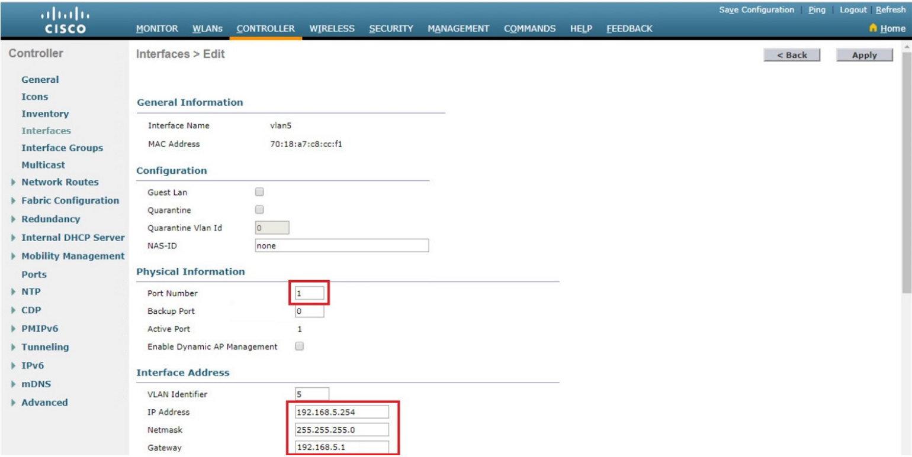
Configurez un WLAN WPA2 d'entreprise sur le WLC
Configurez une nouvelle interface (suite)
Configurez le port et l'adresse d'interface: Sur la page d'édition d'interface, configurez le numéro de port physique (c.-à-d., L'interface WLC G1 est le numéro de port 1 sur le WLC), l'adressage d'interface VLAN 5 (c.-à-d., 192.168.5.254/24), et la passerelle par défaut (ie, 192.168.5.1)
Notes:
13 – Configuration WLAN
13.3 – Configurer un WLAN WPA2 Enterprise sur le WLC
13.3.7 - Configurez un nouveau interface (suite)

Slide 48
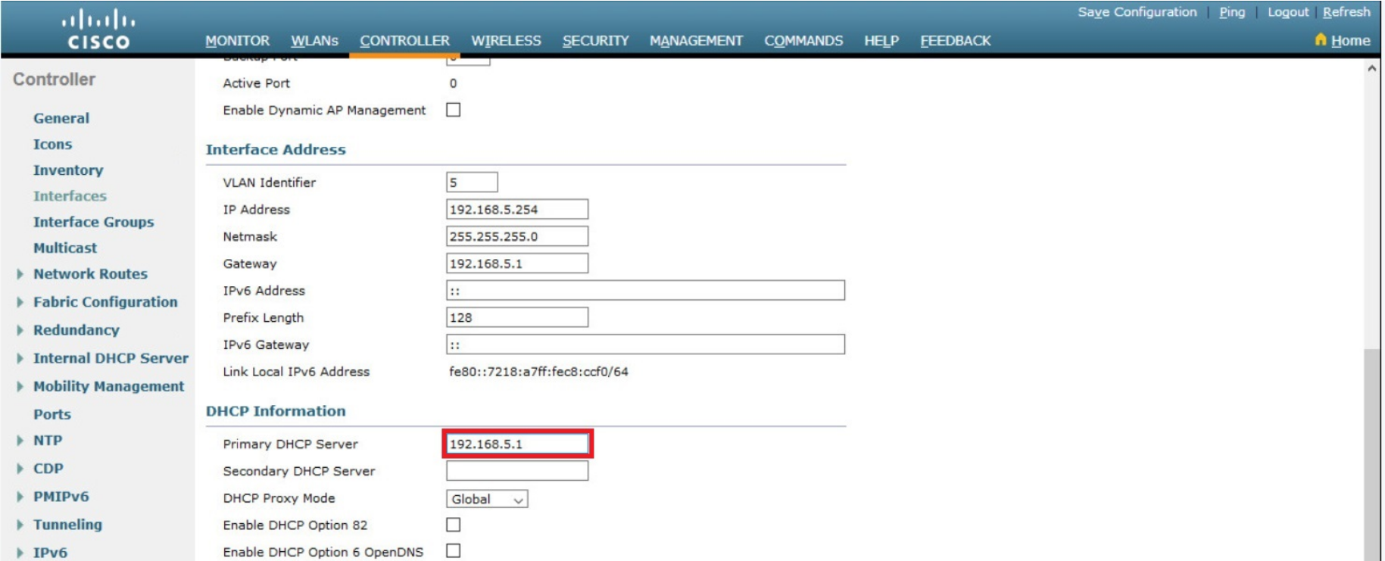
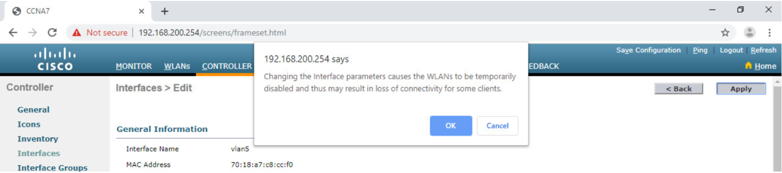
Configurez un WLAN WPA2 d'entreprise sur le WLC
Configurez une nouvelle interface (suite)
Configurez l'adresse du serveur DHCP: l'exemple configure un serveur DHCP principal à l'adresse IPv4 192.168.5.1, qui est l'adresse de routeur de passerelle par défaut activée en tant que serveur DHCP.
Appliquez et confirmez: faites défiler vers le haut et cliquez sur Appliquer, puis sur OK pour le message d'avertissement.
Notes:
13 – Configuration WLAN
13.3 – Configurer un WLAN WPA2 Enterprise sur le WLC
13.3.7 - Configurez un nouveau interface (suite)

Slide 49
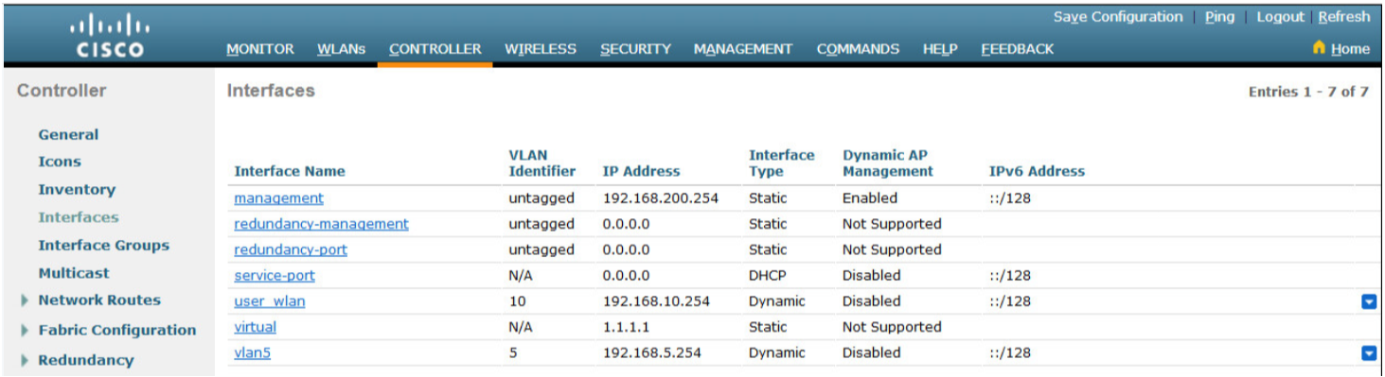
Configurez un WLAN WPA2 d'entreprise sur le WLC
Configurez une nouvelle interface (suite)
Vérifiez les interfaces: cliquez sur Interfaces pour vérifier que la nouvelle interface vlan5 apparaît dans la liste des interfaces avec son adresse IPv4.
Notes:
13 – Configuration WLAN
13.3 – Configurer un WLAN WPA2 Enterprise sur le WLC
13.3.7 - Configurez un nouveau interface (suite)

Slide 50
Configurer un WLAN WPA2 Enterprise sur le WLC
Vidéo –Configurer un VLAN pour un nouveau WLAN
Cette vidéo couvre les points suivants :
Revoir la topologie
Expliquez le rôle du serveur DHCP WLC
Créer une nouvelle étendue DHCP
Notes:
13 – Configuration WLAN
13.3 – Configurer un WLAN WPA2 Enterprise sur le WLC
13.3.8 - Vidéo - Configurer DHCP pour un nouveau WLAN

Slide 51
Configurer un WLAN WPA2 Enterprise sur le WLC
Vidéo –Configurer une étendue DHCP
La configuration de l'étendue DHCP comprend les étapes suivantes:
Créez un nouveau étendue DHCP.
Nommez l’étendue DHCP.
Vérifiez la nouvelle étendue DHCP.
Configurez et activez a nouvelle étendue DHCP.
Vérifiez l'activation de l'étendue DHCP (enable DHCP scope)
Notes:
13 – Configuration WLAN
13.3 – Configurer un WLAN WPA2 Enterprise sur le WLC
13.3.9 - Configurez une étendue DHCP

Slide 52
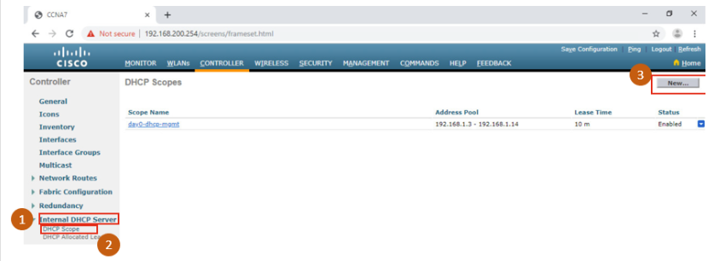
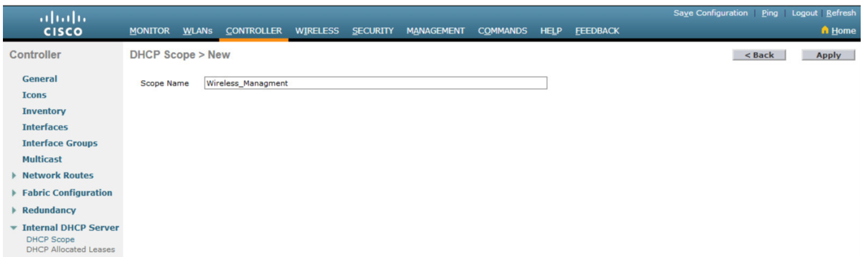
Configurer un WLAN WPA2 Enterprise sur le WLC
Vidéo –Configurer une étendue DHCP (Suite)
Créez une nouvelle étendue DHCP: pour configurer une nouvelle étendue DHCP, cliquez sur Serveur DHCP interne> Étendue DHCP> Nouveau ....
Nommez la portée DHCP: l'étendue est nommée Wireless_Management puis appliquée.
Notes:
13 – Configuration WLAN
13.3 – Configurer un WLAN WPA2 Enterprise sur le WLC
13.3.9 - Configurez une étendue DHCP (suite)

Slide 53
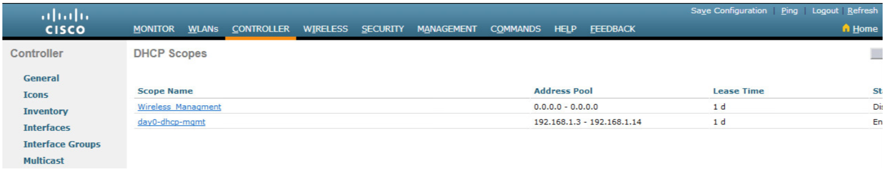
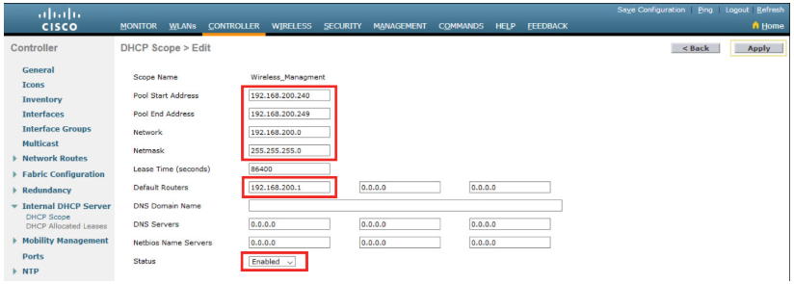
Configurer un WLAN WPA2 Entreprise sur le WLC
Vidéo –Configurer une étendue DHCP (suite)
Vérifiez la nouvelle étendue DHCP: dans la page DHCP Scope , cliquez sur le nouveau nom d'étendue pour configurer l'étendue DHCP.
Configurez et activez la nouvelle étendue DHCP: sur l'écran Modifier pour la portée sans fil_de gestion , configurez un pool d'adresses (par exemple, 192.168.200.240/24 à .249), l'adresse IPv4 par défaut du routeur (par exemple, 192.168.200.1), puis Activé et Appliquer.
Notes:
13 – Configuration WLAN
13.3 – Configurer un WLAN WPA2 Enterprise sur le WLC
13.3.9 - Configurez une étendue DHCP (suite)

Slide 54
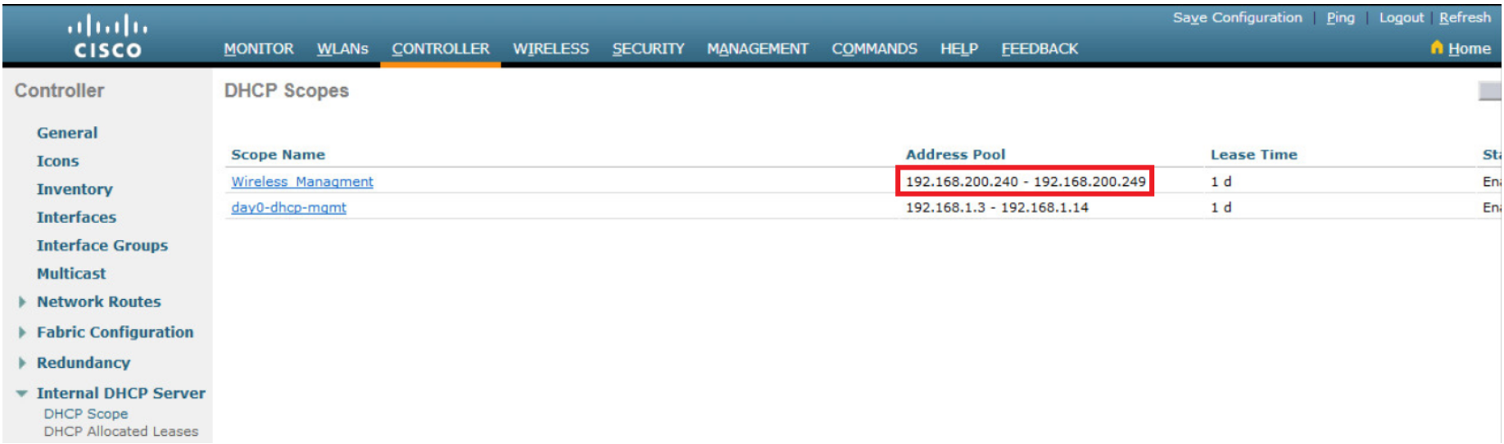
Configurer un WLAN WPA2 Entreprise sur le WLC
Vidéo –Configurer une étendue DHCP (suite)
Vérifiez la portée DHCP active: l'administrateur réseau revient à la page Étendues DHCP et peut vérifier que la portée est prête à être allouée à un nouveau WLAN.
Notes:
13 – Configuration WLAN
13.3 – Configurer un WLAN WPA2 Enterprise sur le WLC
13.3.9 - Configurez une étendue DHCP (suite)

Slide 55
Configurer un WLAN WPA2 Entreprise sur le WLC
Vidéo –Configurer un VLAN pour un nouveau WLAN
Cette vidéo couvre les points suivants :
Revoir la topologie
Créez un nouvel WLAN.
Configurez le WLC pour utiliser un serveur RADIUS
Sécurisez un WLAN avec WPA2-Entreprise.
Vérifier la sécurité WPA2-Entreprise
Notes:
13 – Configuration WLAN
13.3 – Configurer un WLAN WPA2 Enterprise sur le WLC
13.3.10 - Vidéo - Configurer un WLAN WPA2 Enterprise

Slide 56
Configurez un WLAN WPA2 Enterprise sur le WLC
Configurez un WLAN WPA2 Enterprise
Par défaut, tous les WLAN qui viennent d'être créés sur le WLC utiliseront WPA2 avec AES (Advanced Encryption System).
802.1X est le protocole de gestion de clé par défaut utilisé pour communiquer avec le serveur RADIUS.
Ensuite, créez un nouveau WLAN pour utiliser interface vlan5.
La configuration d'un nouveau WLAN sur le WLC comprend les étapes suivantes:
  Créez un nouveau WLAN.
  Configurez le nom WLAN et le SSID.
  Activez le WLAN pour VLAN 5.
  Vérifiez les valeurs par défaut AES et 802.1X.
  Configurez la sécurité WLAN pour utiliser le serveur RADIUS.
  Vérifiez que le nouveau WLAN est disponible.
Notes:
13 – Configuration WLAN
13.3 – Configurer un WLAN WPA2 Enterprise sur le WLC
13.3.11 - Configurer un WLAN WPA2 Enterprise

Slide 57
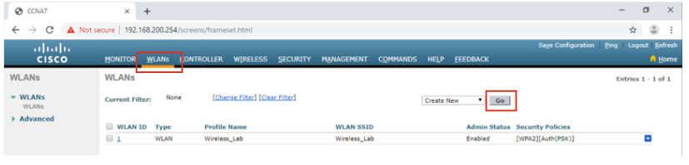
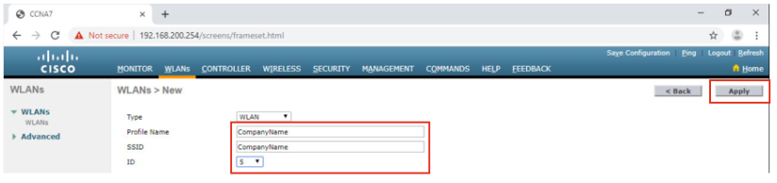
Configurer un WLAN WPA2 Enterprise sur le WLC
Configurer un WLAN WPA2 Enterprise (suite)
Créez un nouveau WLAN: cliquez sur l'onglet WLAN puis sur Aller pour créer un nouveau WLAN.
Configurez le nom et le SSID du WLAN: entrez le nom du profil et le SSID, choisissez un ID de 5, puis cliquez sur Appliquer pour créer le nouveau WLAN.
Notes:
13 – Configuration WLAN
13.3 – Configurer un WLAN WPA2 Enterprise sur le WLC
13.3.11 - Configurer un WLAN WPA2 Enterprise (suite)

Slide 58
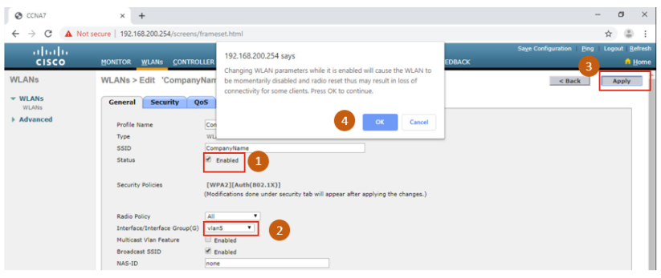
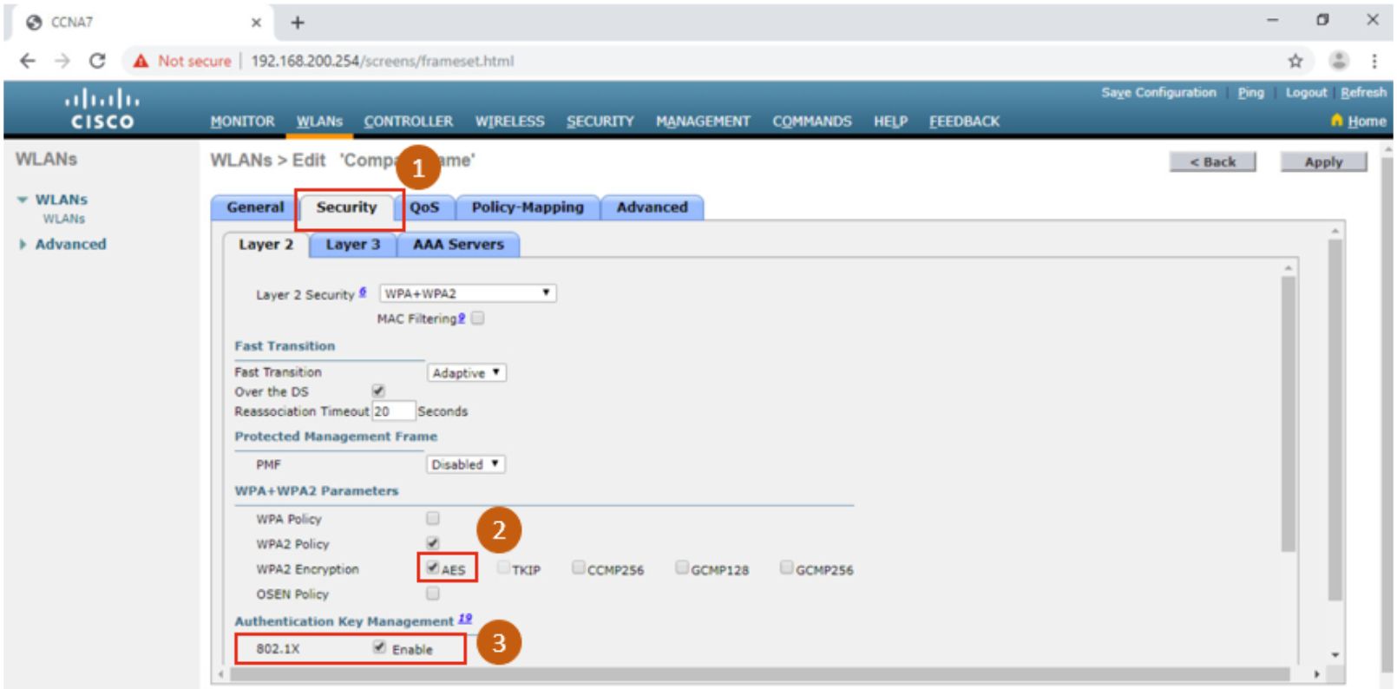
Configurer un WLAN WPA2 Enterprise sur le WLC
Configurer un WLAN WPA2 Enterprise (suite)
Activez le WLAN pour VLAN 5: Une fois le WLAN, change le statut en Activé, choisissez vlan5 dans la liste déroulante Interface / Interface Group (G), puis cliquez sur Appliquer et sur OK pour accepter le message contextuel.
Vérifiez les valeurs par défaut AES et 802.1X: cliquez sur l'onglet Sécurité pour afficher la configuration de sécurité par défaut du nouveau WLAN.
Notes:
13 – Configuration WLAN
13.3 – Configurer un WLAN WPA2 Enterprise sur le WLC
13.3.11 - Configurer un WLAN WPA2 Enterprise (suite)

Slide 59
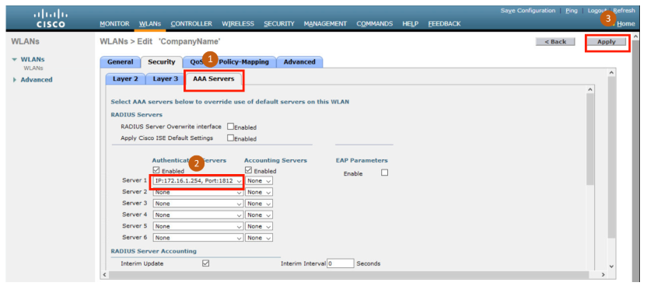
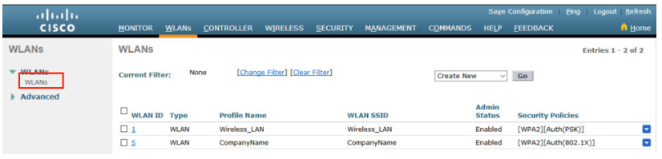
Configurer un WLAN WPA2 Enterprise sur le WLC
Configurer un WLAN WPA2 Enterprise (suite)
Configurez le serveur RADIUS: Pour sélectionner le serveur RADIUS qui sera utilisé pour authentifier les utilisateurs WLAN, cliquez sur l'onglet Serveur AAA et dans la liste déroulante, sélectionnez le serveur RADIUS qui a été configuré sur le WLC précédemment, puis appliquez vos modifications.
Vérifiez que le nouveau WLAN est disponible: Pour vérifier que le nouveau WLAN est répertorié et activé, cliquez sur le sous-menu WLANs.
Notes:
13 – Configuration WLAN
13.3 – Configurer un WLAN WPA2 Enterprise sur le WLC
13.3.11 - Configurer un WLAN WPA2 Enterprise (suite)

Slide 60
Configurez un WLAN WPA2 Enterprise sur le WLC
Packet Tracer - Configurez un WLAN WPA2 Enterprise sur le WLC
Dans cette activité, vous allez configurer un nouveau WLAN sur un contrôleur LAN sans fil (WLC), y compris l'interface VLAN qu'il utilisera. Vous allez configurer le WLAN pour utiliser un serveur RADIUS et WPA2-Enterprise pour authentifier les utilisateurs. Vous allez aussi configurer le WLC pour utiliser un serveur SNMP.
Configurer une nouvelle interfaces VLAN sur un WLC.
Configurer un nouvel WLAN sur un WLC.
Configurer une nouvelle étendue sur le WLC interne de serveur DHCP.
Configurer le WLC avec les paramètres SNMP.
Configurez le WLC pour utiliser un serveur RADIUS pour authentifier les utilisateurs WLAN.
Sécuriser un WLAN avec WPA2-Enterprise.
Connecter les hôtes au nouvel WLC.
Notes:
13 – Configuration WLAN
13.3 – Configurer un WLAN WPA2 Enterprise sur le WLC
13.3.12 - Packet Tracer- Configurez un réseau sans fil WPA2 Entreprise sur le WLC

Slide 61
13.4 – Dépannage des problèmes de réseaux WLAN
Notes:
13 – Configuration WLAN
13.4 – Dépannage des problèmes de réseaux WLAN

Slide 62
Résoudre les problèmes de WLAN
Approches de Dépannage
Les problèmes de réseau peuvent être simples ou complexes, et peuvent provenir d'une combinaison de problèmes de matériel, de logiciel et de connectivité.
Les techniciens doivent être capables d'analyser le problème et d'en déterminer la cause afin de résoudre le problème du réseau.
Cela s'appelle le dépannage.
Le dépannage de quelque problème de réseau doit suivre une méthode systématique.
Une méthodologie de dépannage courante et efficace est basée sur la méthode scientifique et peut être divisée en six étapes principales indiquées dans le tableau.
Notes:
13 – Configuration WLAN
13.4 – Dépannage des problèmes de réseaux WLAN
13.4.1 - Approches de Dépannage

Slide 63
Dépannage des problèmes de réseaux WLAN
Approches de Dépannage (suite)
Étape | Titre | Description
1 | Identification du problème | La première étape de la procédure de dépannage consiste à identifier le problème. Si des outils peuvent être utilisés à cette étape, une conversation avec l'utilisateur est souvent très utile.
2 | Élaboration d'une théorie des causes probables | Après avoir discuté avec l'utilisateur et identifié le problème, vous pouvez établir une théorie des causes probables. Cette étape fait généralement naître plusieurs causes probables.
3 | Test de la théorie en vue de déterminer la cause | En fonction des causes probables, testez vos théories afin de dégager la véritable cause du problème. Un technicien peut alors appliquer une rapide procédure et voir si cela permet de résoudre le problème. Sinon, vous devrez peut-être effectuer des recherches complémentaires en vue de déterminer la cause exacte.
4 | Élaboration d'un plan d'action visant à résoudre le problème et à implémenter la solution | Après avoir déterminé la cause exacte du problème, établissez un plan d'action en vue de le résoudre en implémentant la solution.
5 | Vérification du fonctionnement de l'ensemble du système et implémentation des mesures préventives | Après avoir résolu le problème, vous devez vérifier le fonctionnement de l'ensemble du système et s'il y a lieu, implémenter des mesures préventives.
6 | Documentation des résultats des recherches et des actions entreprises | Au cours de la dernière étape du processus de dépannage, vous devez documenter les résultats de vos recherches ainsi que les actions entreprises. Cette étape est très importante pour référence ultérieure.
Notes:
13 – Configuration WLAN
13.4 – Dépannage des problèmes de réseaux WLAN
13.4.1 - Approches de dépannage (suite)

Slide 64
Dépannage des problèmes de réseaux WLAN
Le Client Sans Sil Ne Se Connecte Pas (suite)
S'il n'y a pas de connectivité, vérifiez les points suivants:
  Confirmez la configuration réseau sur le PC à l'aide de la commande ipconfig
  Confirmez que l'appareil peut se connecter au réseau câblé. Envoyez une requête ping à une adresse IP connue.
  Si nécessaire, rechargez les pilotes selon les besoins du client ou essayez une autre carte réseau sans fil.
  Si la carte réseau sans fil du client fonctionne, vérifiez le mode de sécurité et les paramètres de cryptage sur le client.
Si le PC est opérationnel mais que la connexion sans fil fonctionne mal, vérifiez les points suivants:
  Le PC est-il en hors de BSA?
  Vérifiez les paramètres de canal sur le client sans fil.
  Vérifiez les interférences avec la bande 2,4 GHz.
Notes:
13 – Configuration WLAN
13.4 – Dépannage des problèmes de réseaux WLAN
13.4.2 – Le client sans fil ne se connecte pas

Slide 65
Dépannage des problèmes de réseaux WLAN
Le Client Sans Fil Ne Se Connecte Pas (suite)
Ensuite, assurez-vous que tous les périphériques sont bien en place.
Considérez un problème éventuel de sécurité physique.
Tous les périphériques sont-ils alimentés et sont-ils sous tension?
Enfin, inspectez les liaisons entre les périphériques câblés à la recherche de connecteurs défectueux ou de câbles endommagés ou manquants.
Si l'installation physique est en place, vérifiez le réseau local câblé en envoyant une requête ping aux périphériques, y compris l'AP.
Si la connectivité est encore insuffisante à ce moment, peut-être il existe un problème avec l'AP ou sa configuration.
Lorsque le PC de l'utilisateur est éliminé comme source du problème et que la situation physique des périphériques est confirmé, commencez à enquêter sur les performances du point d'accès.
Vérifiez la situation d'alimentation de l'AP.
Notes:
13 – Configuration WLAN
13.4 – Dépannage des problèmes de réseaux WLAN
13.4.2 – Le Client Sans Fil Ne Se Connecte Pas (suite)

Slide 66
Dépannage des problèmes de réseaux WLAN
Dépannage lorsque le réseau est lent
Pour optimiser et augmenter la bande passante des routeurs et des points d'accès bi-bande 802.11:
Mettez à niveau vos clients sans fil -les anciens appareils 802.11b, 802.11g et même 802.11n peuvent ralentir l'ensemble du WLAN. Pour de meilleures performances, tous les appareils sans fil doivent prendre en charge la même norme acceptable la plus élevée.
Répartir le trafic - Le moyen le plus simple d'améliorer les performances du sans fil est de répartir le trafic sans fil entre la bande 802.11n 2,4 GHz et la bande 5 GHz. Par conséquent, 802.11n (ou mieux) peut utiliser les deux bandes comme deux réseaux sans fil distincts pour aider à gérer le trafic.
Plusieurs raisons justifient l'utilisation de méthode "split-the-traffic" :
  La bande 2,4 GHz peut convenir au trafic Internet de base qui n'est pas sensible au temps.
  La bande passante peut toujours être partagée avec d'autres WLAN à proximité.
  La bande 5 GHz est beaucoup moins encombrée que la bande 2,4 GHz; idéal pour le streaming multimédia.
  La bande 5 GHz a plus de canaux; par conséquent, le canal choisi est probablement sans interférence.
Notes:
13 – Configuration WLAN
13.4 – Dépannage des problèmes de réseaux WLAN
13.4.3 – Dépannage lorsque le réseau est lent

Slide 67
Dépannage des problèmes de réseaux WLAN
Dépannage lorsque le réseau est lent (suite)
Par défaut, les routeurs double bande et les points d'accès utilisent le même nom de réseau sur la bande 2,4 GHz et la bande 5 GHz.
Il peut être utile de segmenter le trafic.
Le moyen le plus simple de segmenter le trafic consiste à renommer l'un des réseaux sans fil.
Pour améliorer la gamme d'un réseau sans fil, assurez-vous que le routeur sans fil ou l'emplacement du point d'accès ne sont pas obstrués, tels que des meubles, des luminaires et des périphériques électroménagers de grande taille.
Ceux-ci bloquent le signal, ce qui raccourcit la gamme du WLAN.
Si cela ne résout toujours pas le problème, un prolongateur de portée Wi-Fi ou le déploiement de la technologie sans fil CPL (Powerline wireless technology) peut être utilisé.
Notes:
13 – Configuration WLAN
13.4 – Dépannage des problèmes de réseaux WLAN
13.4.3 – Dépannage lorsque le réseau est lent (suite)

Slide 68
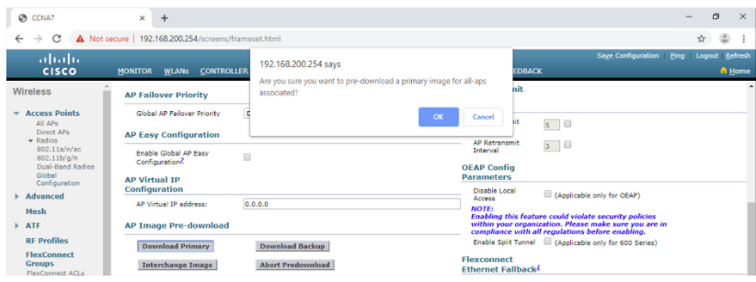
Dépannage des problèmes de réseaux WLAN
Mise à jour du firmware
La plupart des routeurs et points d'accès sans fil proposent un firmware (micrologiciel) mise à jour.
Sur un WLC, il y aura très probablement la possibilité de mettre à niveau le micrologiciel sur tous les points d'accès contrôlés par le WLC.
Dans la figure suivante, l'administrateur réseau télécharge l'image du micrologiciel qui sera utilisée pour mettre à niveau tous les points d'accès.
Sur un contrôleur sans fil Cisco 3504, cliquez sur SANS FIL> Points d'accès > Configuration globale , puis faites défiler vers le bas de la page pour la section de pré-téléchargement de l'image AP.
Notes:
13 – Configuration WLAN
13.4 – Dépannage des problèmes de réseaux WLAN
13.4.4 - Mise à jour du firmware

Slide 69
Dépannage des problèmes de réseaux WLAN
Packet Tracer - Dépannage des problèmes de réseaux WLAN
Dans ce Packet Tracer, vous atteindrez les objectifs suivants:
Résoudre les problèmes de connectivité LAN sans fil dans un réseau domestique.
Résoudre les problèmes de connectivité LAN sans fil dans un réseau d'entreprise.
Notes:
13 – Configuration WLAN
13.4 – Dépannage des problèmes de réseaux WLAN
13.4.5 - Packet Tracer – Dépannage des problèmes de réseaux WLAN

Slide 70
13.5 – Module pratique et résume
Notes:
13 – Configuration WLAN
13.5 – Module pratique et résume

Slide 71
Module pratique et questionnaire
Packet Tracer - Configuration WLAN
Dans cette activité, vous allez configurer les deux le routeur domestique sans fil et le réseau basées sur WLC. Vous mettez en œuvre la sécurité WPA2-PSK et WPA2-Entreprise.
Configurer un routeur domestique pour fournir une connectivité sans fil (Wi-Fi) aux différents appareils.
Configurer la sécurité WPA2-PSK sur un routeur domestique.
Configurer les interfaces sur un WLC.
Configurez la sécurité WPA2-PSK sur un WLAN et connectez les hôtes au WLAN.
Configurez la sécurité WPA2-Entreprise sur un WLAN et connectez les hôtes au WLAN.
Vérifiez la connectivité.
Notes:
13 – Configuration WLAN
13.5 – Module pratique et résume
13.5.1 - Packet Tracer - Configuration WLAN

Slide 72
Module pratique et questionnaire
Qu'est-ce que j'ai appris dans ce module?
Les travailleurs distants, les petites filiales et les réseaux domestiques utilisent souvent un routeur sans fil, qui comprend généralement un commutateur pour les clients câblés, un port pour une connexion Internet (parfois appelé «WAN») et des composants sans fil pour l'accès client sans fil.
La plupart des routeurs sans fil sont préconfigurés pour être connectés au réseau et fournir des services. Le routeur sans fil utilise le DHCP pour fournir automatiquement des informations d'adressage aux périphériques connectés.
Votre première priorité devrait être de changer le nom d'utilisateur et le mot de passe de votre routeur sans fil.
Vous pouvez ajouter des points d'accès sans fil si vous souhaitez étendre la gamme au-delà de 45 mètres à l'intérieur et de 90 mètres à l'extérieur.
Le routeur utilisera un processus appelé traduction d'adresses réseau (NAT) pour convertir les adresses IPv4 privées en adresses IPv4 routables sur Internet.
En configurant la QoS, vous pouvez garantir que certains types de trafic, tels que la voix et la vidéo, ont la priorité sur le trafic qui n'est pas aussi sensible au temps, comme les e-mails et la navigation Web.
Les AP Lightweight (LAPs) utilisent le Lightweight Access Point Protocol (LWAPP) pour communiquer avec un contrôleur WLAN (WLC).
Notes:
13 – Configuration WLAN
13.5 – Module pratique et résume
13.5.2 – Qu'est-ce que j'ai appris dans ce module?

Slide 73
Module pratique et questionnaire
Qu'est-ce que j'ai appris dans ce module? (Cont.)
La Configuration de contrôleur LAN sans fil (WLC) est similaire à la Configuration de routeur sans fil, sauf qu'un WLC contrôle les points d'accès et fournit plus de services et de capacités de gestion. Utilisez l'interface WLC pour afficher une image globale des informations et des performances du système AP, pour accéder aux paramètres avancés et pour configurer un WLAN.
SNMP est utilisé pour surveiller le réseau. le WLC transfère tous les messages de journal SNMP, appelés interruptions au serveur SNMP.
Pour l'authentification des utilisateurs WLAN, un serveur RADIUS est utilisé pour les services d'authentification, d'autorisation et de comptabilité (AAA). L'accès des utilisateurs individuels peut être suivi et audité.
Utilisez l'interface WLC pour configurer les informations du serveur SNMP et du serveur RADIUS, les interfaces VLAN, la portée DHCP et un WPA2-Enterprise WLAN.
Les six étapes de la procédure de dépannage.
Pendant le dépannage d'un WLAN, un processus d'élimination est recommandé. Les problèmes courants sont: l'absence de la connectivité et une connexion sans fil de faible performance lorsque le PC est en opération.
Pour optimiser et augmenter la bande passante des routeurs et des points d'accès bi-bande 802.11, mettez à niveau vos clients sans fil ou divisez le trafic.
La plupart des routeurs et points d'accès sans fil proposent un firmware mise à jour. Les différentes versions du micrologiciel peuvent contenir la résolution de problèmes courants signalés par des clients ou des failles de sécurité. Vous devriez vérifier périodiquement le routeur ou l'AP pour le firmware mise à jour.
Notes:
13 – Configuration WLAN
13.5 – Module pratique et résume
13.5.2 – Qu'est-ce que j'ai appris dans ce module? (Cont.)
13.5.3 - Module Questionnaire - Configuration WLAN

Slide 74
Module 13: Configuration WLAN
Nouveaux termes et commandes
Traduction d'adresses de réseau (NAT)
Réseau sans fil maillé (WMN)
Transfert de port
Déclenchement de ports

